Slide 1
第一章 Java概述

Slide 2
讲授思路
Java语言的历史
Java语言的特点
Java的平台及主要应用方向
Java的工作原理
开发环境搭建
Java程序的基本结构
Eclipse的安装及使用
Java注释

Slide 3
Java的含义
Java是由Sun Microsystems公司于 1995年5月推出的Java面向对象程序设计语言（以下简称Java语言）和Java平台的总称。
Java有两层含义
开发语言
开发平台
Notes:
起源
Java^{[1]}是由Sun Microsystems公司于 1995年5月推出的Java面向对象程序设计语言（以下简称Java语言）和Java平台的总称。由James Gosling和同事们共同研发，并在1995年正式推出。用Java实现的HotJava浏览器（支持Java applet）显示了Java的魅力：跨平台、动态的Web、Internet计算。从此，Java被广泛接受并推动了Web的迅速发展，常用的浏览器均支持Javaapplet。另一方面，Java技术也不断更新。(2010年Oracle公司收购了SUN)
组成
Java由四方面组成：Java编程语言、Java类文件格式、Java虚拟机和Java应用程序接口(Java API)。平台
Java平台由Java虚拟机（Java Virtual Machine，简称JVM）和Java 应用编程接口（Application Programming Interface，简称API）构成。Java应用编程接口为Java应用提供了一个独立于操作系统的标准接口，可分为基本部分和扩展部分。在硬件或操作系统平台上安装一个Java平台之后，Java应用程序就可运行。Java平台已经嵌入了几乎所有的操作系统。这样Java程序可以只编译一次，就可以在各种系统中运行。Java应用编程接口已经从1.1x版发展到1.2版。常用的Java平台基于Java1.4，最近版本为Java1.7。
3

Slide 4

Java语言的历史
1991 年Sun公司的James Gosling等人开始开发名称为 Oak 的语言。主要用于像有线电视转换盒这类消费设备。
Sun公司的人后来发现Oak是一种已有的计算机语言的名字，于是，将其改名为Java（太平洋岛屿爪哇盛产的一种味道非常美妙的咖啡）。
1995年5月，Sun公司对外正式宣布了Java语言。
Notes:
起源
Java^{[1]}是由Sun Microsystems公司于 1995年5月推出的Java面向对象程序设计语言（以下简称Java语言）和Java平台的总称。由James Gosling和同事们共同研发，并在1995年正式推出。用Java实现的HotJava浏览器（支持Java applet）显示了Java的魅力：跨平台、动态的Web、Internet计算。从此，Java被广泛接受并推动了Web的迅速发展，常用的浏览器均支持Javaapplet。另一方面，Java技术也不断更新。(2010年Oracle公司收购了SUN)
组成
Java由四方面组成：Java编程语言、Java类文件格式、Java虚拟机和Java应用程序接口(Java API)。平台
Java平台由Java虚拟机（Java Virtual Machine，简称JVM）和Java 应用编程接口（Application Programming Interface，简称API）构成。Java应用编程接口为Java应用提供了一个独立于操作系统的标准接口，可分为基本部分和扩展部分。在硬件或操作系统平台上安装一个Java平台之后，Java应用程序就可运行。Java平台已经嵌入了几乎所有的操作系统。这样Java程序可以只编译一次，就可以在各种系统中运行。Java应用编程接口已经从1.1x版发展到1.2版。常用的Java平台基于Java1.4，最近版本为Java1.8。
4

Slide 5
Java语言的主要特征
简单
分布式
动态
多线程
高性能
安全
跨平台
健壮性
面向对象
Notes:
http://www.cnblogs.com/greatfish/p/5981841.html
分布式应用开发简单的说，是指将用户界面、控制台服务、数据库管理三个层次部署在不同的位置上。
Java的EJB、WebService等可以实现分布式
http://blog.csdn.net/love_wting/article/details/39827301
动态
Java的动态性是其面向对象设计的扩展. 它提供运行时刻的扩展性, 即在后期才建立各模块间的互连. 各个库可以自由地增加新的方法和实例(instance)变量. 这意味着现有的应用程序可以增加功能, 只须链接新类封装有所需的方法. C++是多重继承(multiple inheritance)的, 若某个超类(superclass) 改变了某个方法或变量, 其子类(subclass)必须重新编译. Java则用接口(interface)来实现多级继承, 使用起来比C++的多重继承更灵活. Java语言的动态性使它能够胜任分布式系统环境下的应用, 位于各地的类可以自由地升级, 而不影响原Java应用程序的运行.

Slide 6
Java语言的主要特征
Java是面向对象的语言：
Java是基于信息隐藏和抽象数据类型概念的纯面向对象的语言。
Java中每个对象封装数据和方法，而方法实施对数据的处理。
Java中通过继承机制实现代码复用。

Slide 7
Java语言的主要特征
Java是跨平台的开发语言。
Java跨平台的实现原理：Java程序运行在虚拟机之上。
Java虚拟机
Java源代码（*.java）
Java解释器
For Windows
Windows
Java编译器
Java解释器
For MacOS
Mac
字节码
（*.class）
Java解释器
For UNIX
Unix
Notes:
windows系统自带java虚拟机，但是不带JDK。就是说编译环境是不带的，但是运行环境是有的。
linux系统一般有自带jdk的版本，因为系统中的有些软件需要使用此环境。
7

Slide 8
Java语言的主要特征
Java虚拟机（JVM）主要实现Java字节码的解释和执行，为不同的平台提供统一的接口。
Java源程序编译生成字节码程序，字节码是一种近似于机器码的中间码，不受计算机硬件设备和操作平台种类的限制，只要计算机中有Java运行的环境，Java字节码就可以在其上运行。
Notes:
8

Slide 9
Java的应用平台
桌面应用开发(Java核心、基础)：
JavaSE(Java Standard Edition)
企业级应用开发：
JavaEE(Java Enterprise Edition)
手机等移动产品开发：
JavaME(Java Micro Edition)
Android开发
Notes:
javaSE：java基础知识
javaEE ：web应用开发
java ME ：做游戏开发的
体系
JAVA&ECLIPSE(8张)
Java分为三个体系J2SE(Java2 Platform Standard Edition，java平台标准版)，J2EE(Java 2 Platform,Enterprise Edition，java平台企业版)，J2ME(Java 2 Platform Micro Edition，java平台微型版)。
桌面应用开发(Java核心、基础)：
JavaSE(Java Standard Edition)
企业级应用开发：
手机等移动产品开发：
9

Slide 10

Java的应用平台
JavaSE：为台式机和工作站提供一个开发和运行的平台，是桌面开发和低端商务应用的解决方案。
Notes:
javaSE：java基础知识
javaEE ：web应用开发
java ME ：做游戏开发的
体系
JAVA&ECLIPSE(8张)
Java分为三个体系J2SE(Java2 Platform Standard Edition，java平台标准版)，J2EE(Java 2 Platform,Enterprise Edition，java平台企业版)，J2ME(Java 2 Platform Micro Edition，java平台微型版)。
桌面应用开发(Java核心、基础)：
JavaSE(Java Standard Edition)
企业级应用开发：
手机等移动产品开发：
10

Slide 11
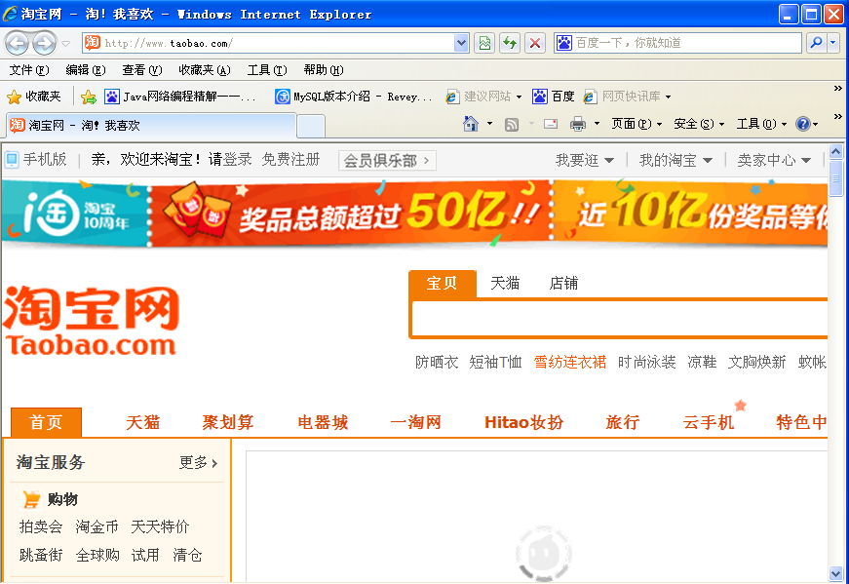
Java的应用平台
JavaEE(Java Platform Enterprise Edition)：
大型网站：阿里巴巴、淘宝等。
大型企业级应用：移动、联通、银行等。
Notes:
javaSE：java基础知识
javaEE ：web应用开发
java ME ：做游戏开发的
体系
JAVA&ECLIPSE(8张)
Java分为三个体系J2SE(Java2 Platform Standard Edition，java平台标准版)，J2EE(Java 2 Platform,Enterprise Edition，java平台企业版)，J2ME(Java 2 Platform Micro Edition，java平台微型版)。
桌面应用开发(Java核心、基础)：
JavaSE(Java Standard Edition)
企业级应用开发：
手机等移动产品开发：
11

Slide 12
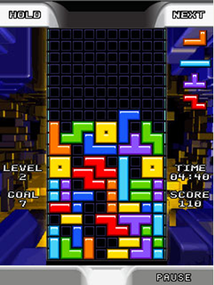

Java的应用平台
JavaME(Java Micro Edition)：是为机顶盒、移动电话和PDA之类嵌入式消费电子设备提供的Java语言平台,包括虚拟机和一系列标准化的Java API。
例如：俄罗斯方块、超级泡泡龙、超级玛丽奥等手机游戏。
Notes:
Persional Digital Assistant 说白了就是掌上电脑， PDA基本上没有电话功能的，要想有电话功能在PDA的扩展插口里插上手机卡。 现在的手机结合了掌上电脑的功能，称为PDA手机。我们统称为智能手机。
javaSE：java基础知识
javaEE ：web应用开发
java ME ：做游戏开发的
体系
JAVA&ECLIPSE(8张)
Java分为三个体系J2SE(Java2 Platform Standard Edition，java平台标准版)，J2EE(Java 2 Platform,Enterprise Edition，java平台企业版)，J2ME(Java 2 Platform Micro Edition，java平台微型版)。
桌面应用开发(Java核心、基础)：
JavaSE(Java Standard Edition)
企业级应用开发：
手机等移动产品开发：
12

Slide 13



Java的应用平台
Android开发：Android是一种基于Linux的自由及开放源代码的操作系统，主要使用于移动设备，如智能手机和平板电脑，由Google公司和开放手机联盟领导及开发。
例如：微信、水果忍者、愤怒的小鸟等手机游戏。
Notes:
Persional Digital Assistant 说白了就是掌上电脑， PDA基本上没有电话功能的，要想有电话功能在PDA的扩展插口里插上手机卡。 现在的手机结合了掌上电脑的功能，称为PDA手机。我们统称为智能手机。
javaSE：java基础知识
javaEE ：web应用开发
java ME ：做游戏开发的
体系
JAVA&ECLIPSE(8张)
Java分为三个体系J2SE(Java2 Platform Standard Edition，java平台标准版)，J2EE(Java 2 Platform,Enterprise Edition，java平台企业版)，J2ME(Java 2 Platform Micro Edition，java平台微型版)。
桌面应用开发(Java核心、基础)：
JavaSE(Java Standard Edition)
企业级应用开发：
手机等移动产品开发：
13

Slide 14
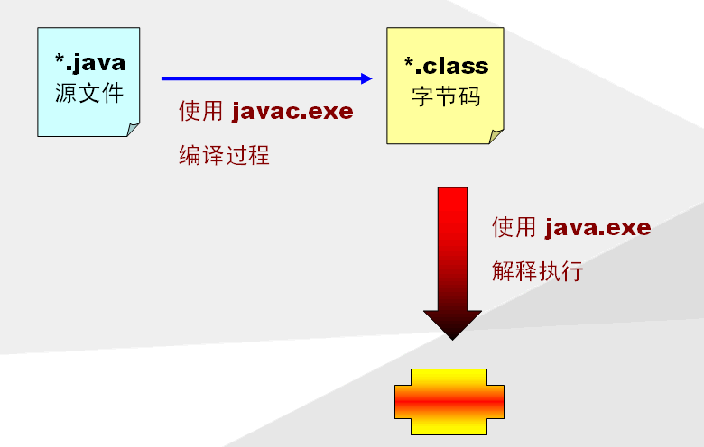
Java的工作原理
Notes:
java虚拟机是软件模拟的计算机，可以在任何处理器上（无论是在计算机中还是在其它电子设备中）安全并且兼容的执行保存在.class文件中的字节码。java虚拟机的"机器码"保存在.class文件中，有时也可以称之为字节码文件。java程序的跨平台主要是指字节码文件可以在任何具有java虚拟机的计算机或者电子设备上运行，java虚拟机中的java解释器负责将字节码文件解释成为特定的机器码进行运行。java源程序需要通过编译器编译成为.class文件（字节码文件），java程序的编译和执行过程如上图所示。
14

Slide 15
环境搭建
Java环境中的几个概念
JDK的版本
JDK下载和安装
JDK目录

Slide 16
Java环境中的几个概念
JVM（Java Virtual Machine）
Java虚拟机
JRE（Java Runtime Environment）
Java运行时环境
JDK（Java Development Kit）
Java开发工具包（Java开发环境）
JDK = JRE + Tools&Java APIs
JDK
JRE
JVM
Notes:
JVM：Java Virtual Mechinal(JAVA虚拟机)。JVM是JRE的一部分，它是一个虚构出来的计算机，是通过在实际的计算机上仿真模拟各种计算机功能来实现的。JVM有自己完善的硬件架构，如处理器、堆栈、寄存器等，还具有相应的指令系统。JVM 的主要工作是解释自己的指令集（即字节码）并映射到本地的 CPU 的指令集或 OS 的系统调用。Java语言是跨平台运行的，其实就是不同的操作系统，使用不同的JVM映射规则，让其与操作系统无关，完成了跨平台性。JVM 对上层的 Java 源文件是不关心的，它关注的只是由源文件生成的类文件（ class file ）。类文件的组成包括 JVM 指令集，符号表以及一些补助信息。
JRE:Java Runtime Enviromental(java运行时环境)。也就是我们说的JAVA平台，所有的Java程序都要在JRE下才能运行。包括JVM和JAVA核心类库和支持文件。与JDK相比，它不包含开发工具——编译器、调试器和其它工具。
JDK : Java Development Kit(Java开发工具包)。JDK是整个JAVA的核心，包括了Java运行环境（Java Runtime Envirnment），一堆Java工具（javac/java/jdb等）和Java基础的类库（即Java API 包括rt.jar）。
16

Slide 17
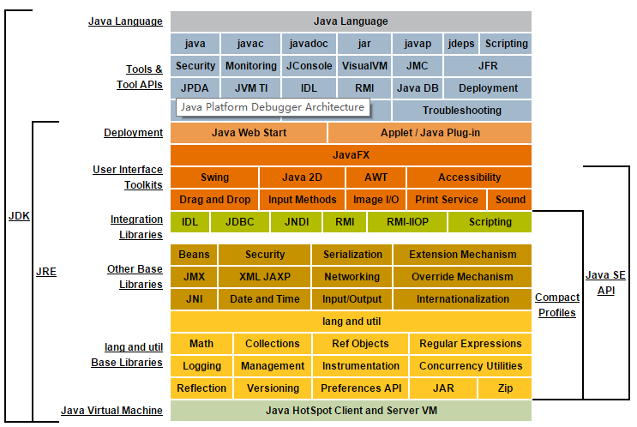
Java环境中的几个概念
http://docs.oracle.com/javase/8/docs/index.html

Slide 18
JDK的版本
Java推出至今，JDK的版本共经历了如下几次大的版本更新
JDK1.0~1.1:
JDK1.2~1.4：产品名为Java2
JDK1.5：（更名为JDK5.0）、Tiger，老虎
JDK1.6：（JDK6.0）、Mustang，野马
JDK1.7：（JDK7.0）、Dolphin，海豚
JDK1.8：（JDK8.0）、Elephant，大象
JDK1.9：（JDK9.0）

Slide 19
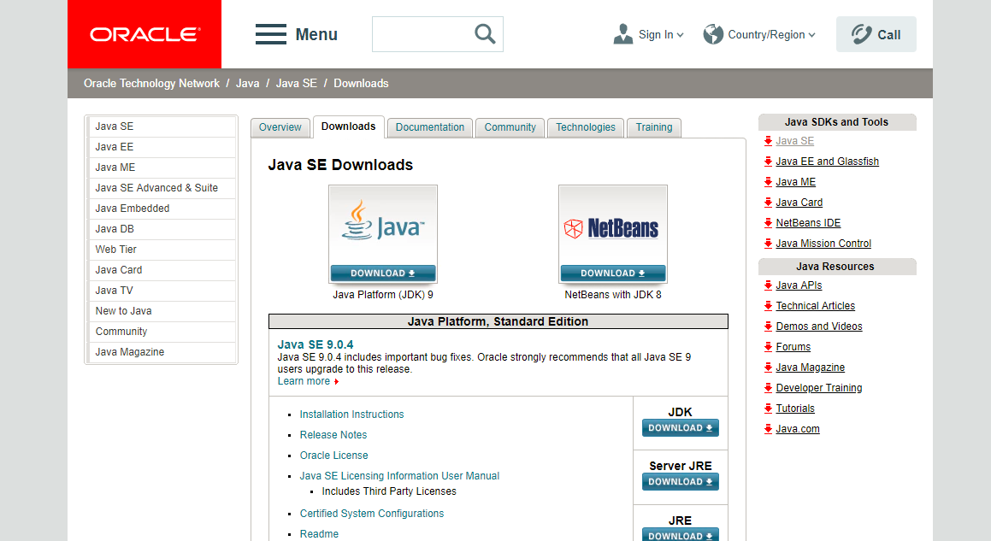
JDK下载和安装
JDK官方网址：http://www.oracle.com/technetwork/java/javase/downloads/index.html

Slide 20
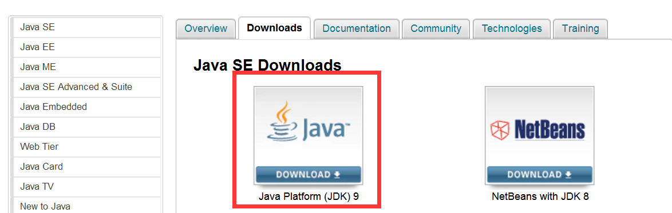
JDK下载

Slide 21
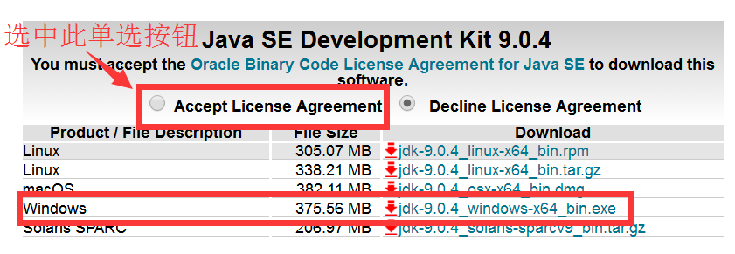
JDK下载

Slide 22
JDK安装
配置3个环境变量
JAVA_HOME：JDK安装目录（如：D:\Program Files\Java\jdk1.8.0_74）
path：JDK安装目录下的bin目录（如：%JAVA_HOME%\bin;%PATH%\jre\bin）
CLASSPATH：类文件或依赖的类或Jar包所在目录（如：.;%JAVA_HOME%\lib;%JAVA_HOME%\lib\*.jar）

Slide 23
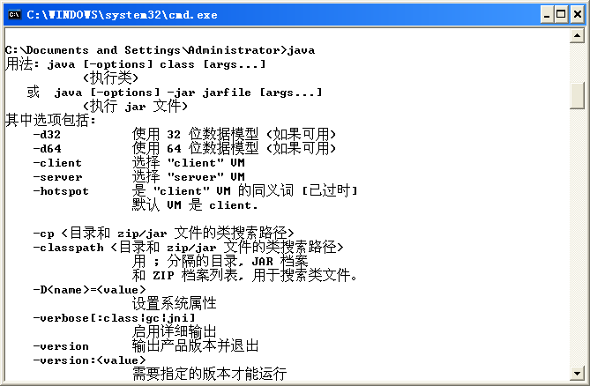
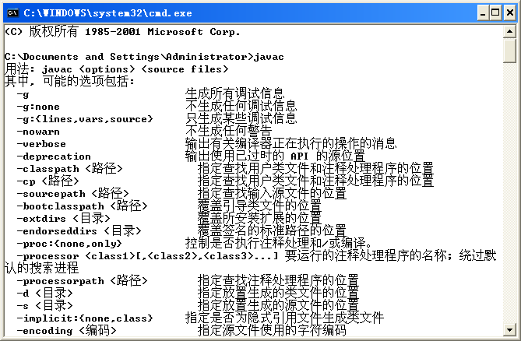
JDK安装后测试
测试Java环境是否配置完成：java -version
测试JDK安装：运行javac、java工具（命令）

Slide 24
JDK目录
了解JDK目录：
bin: JDK包含的一些开发工具执行文件，包括编译器、解释器和一些工具
include: Win32字目录，是本地方法文件
jre: 是java程序运行环境的根目录
lib: Java开发工具要用的一些库文件

Slide 25
Java程序的基本结构
初识Java程序
Java程序的基本组成
开发Java程序的步骤

Slide 26
初识Java程序
关键字：用来定义一个类
标识符：类的名字
静态方法，程序的入口。
public class HelloWorld {
public static void main(String[] args) {
System.out.println("HelloWorld");
}
}
用于向控制台输出信息；
每条语句要以分号结束；

Slide 27
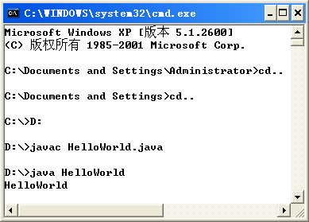
初识Java程序
输出结果：

Slide 28
Java程序的基本组成
Java程序的基本组成是"类"(使用class声明)，方法不可以单独存在。
类体和方法体都是在一对大括号中定义的。
程序从 main()方法开始执行：
要注意main方法的形式
public static void main(String[] args){ }

Slide 29
开发Java程序的步骤
创建java源程序
Java源程序以.java作为扩展名，可以用任何文本编辑器创建、编辑。
编译源程序
Java编译器”javac”读取Java源程序，翻译成Java虚拟机能够明白的以字节码形式的文件（以.class为扩展名）。
运行class（字节码）文件
Java解释器”java”读取字节码文件，取出指令并且翻译成计算机能执行的代码，完成运行过程。

Slide 30
Eclipse的安装及使用
集成开发环境的概念
Eclipse的安装及使用

Slide 31



集成开发环境的概念
集成开发环境的概念
集程序编辑，编译，运行调试，打包，发布等功能于一体的软件。

Slide 32
Eclipse的安装及使用
Eclipse 是一个开放源代码的、基于Java的可扩展开发平台。就其本身而言，它只是一个框架和一组服务，用于通过插件组件构建开发环境，幸运的是，Eclipse 附带了一个标准的插件集，包括Java开发工具。
Eclipse并不仅限于Java集成开发环境，目前支持诸如 C/C++ 、 COBOL、PHP 等编程语言的插件已经可用。

Slide 33
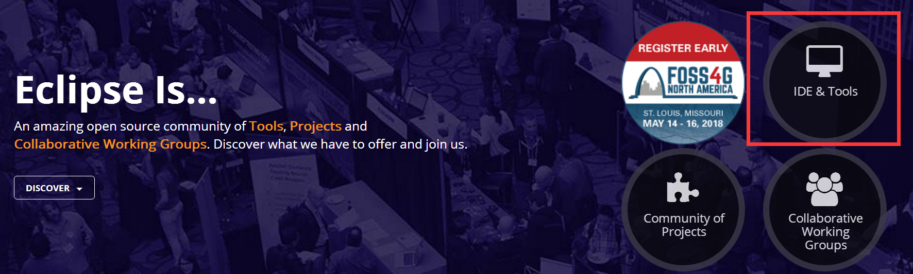
Eclipse的安装及使用
Eclipse官方网址：http://www.eclipse.org/.

Slide 34
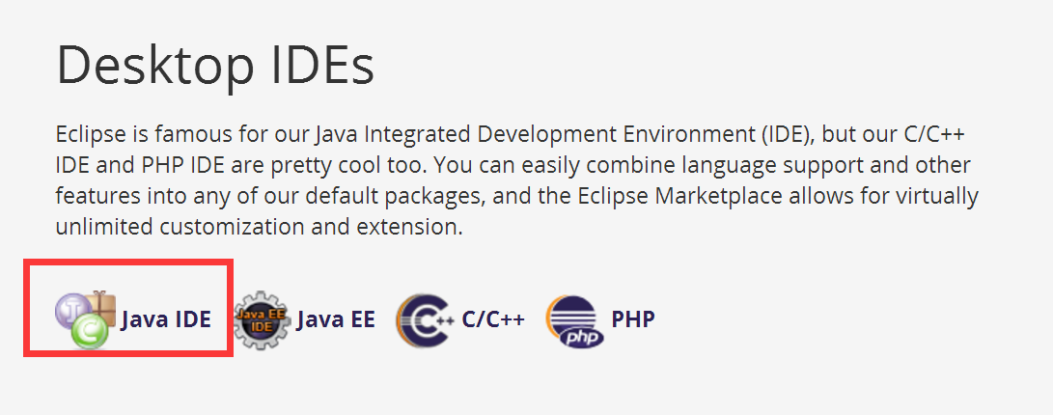
Eclipse的安装及使用
Eclipse官方网址：http://www.eclipse.org/.

Slide 35
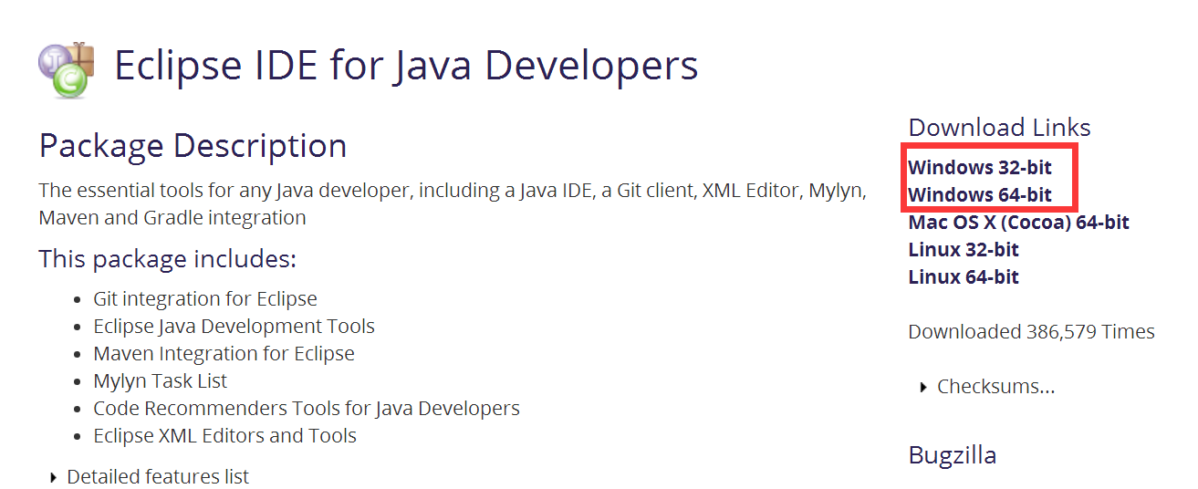
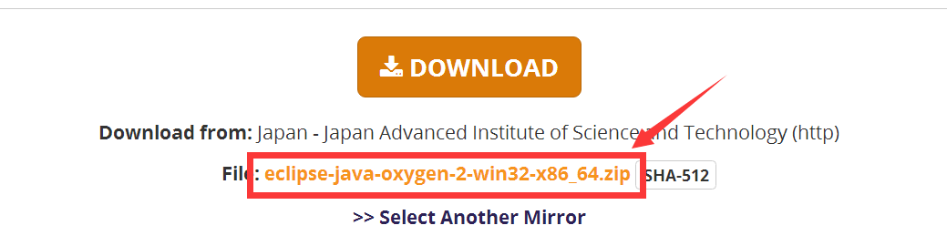
Eclipse的安装及使用
Eclipse官方网址：http://www.eclipse.org/.

Slide 36
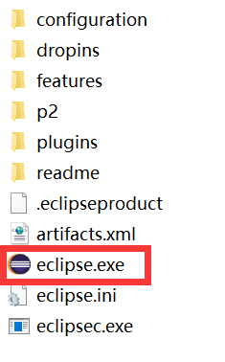
Eclipse的安装及使用
Eclipse是一款免安装软件，直接解压缩即可。
解压缩之后的目录结构

Slide 37
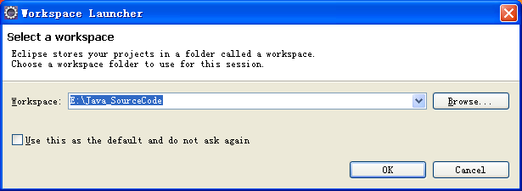
Eclipse的安装及使用
打开eclipse.exe文件，选择工作目录。

Slide 38
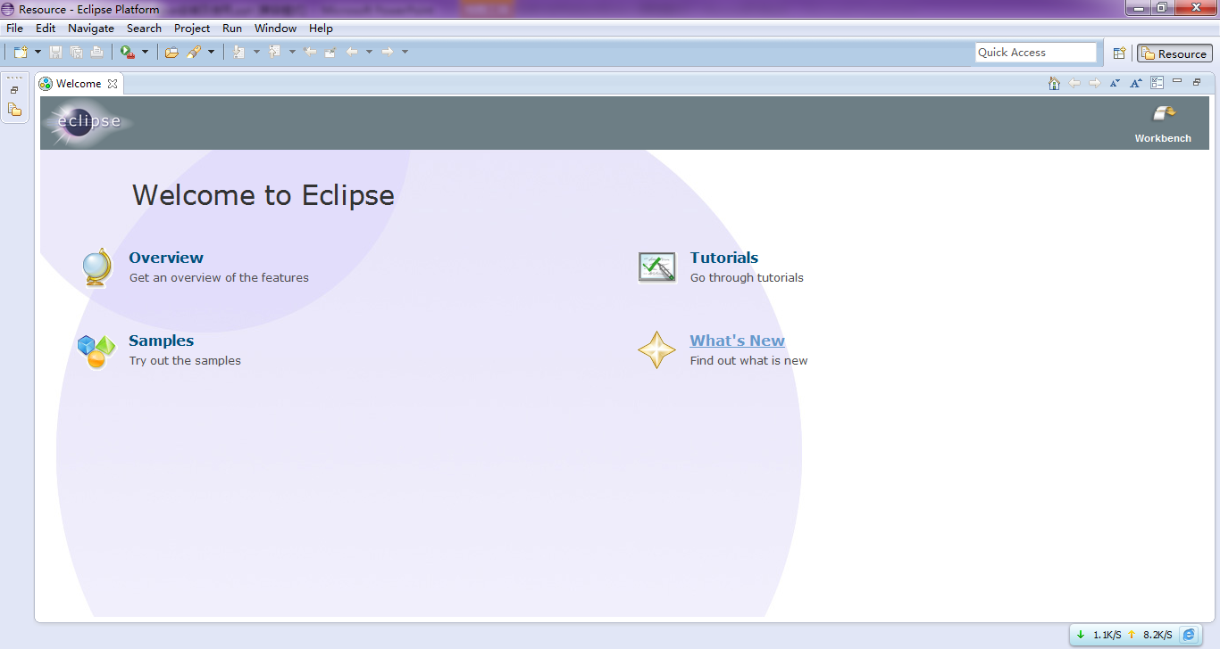
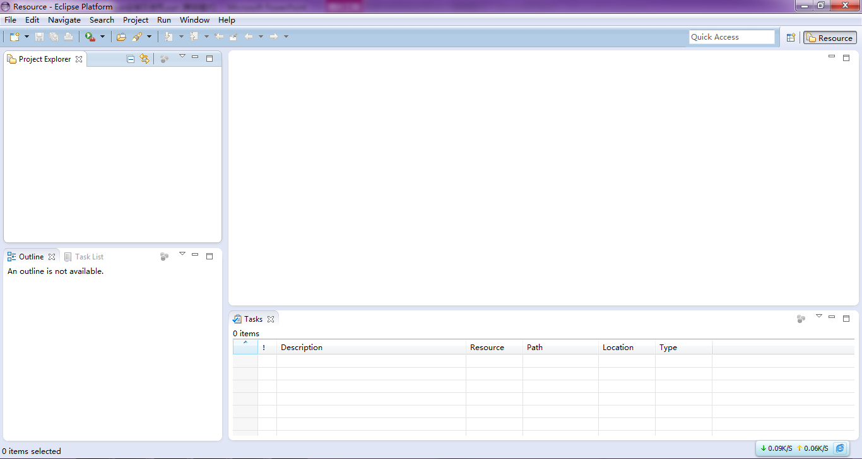
Eclipse的安装及使用
Eclipse欢迎界面，主界面。

Slide 39
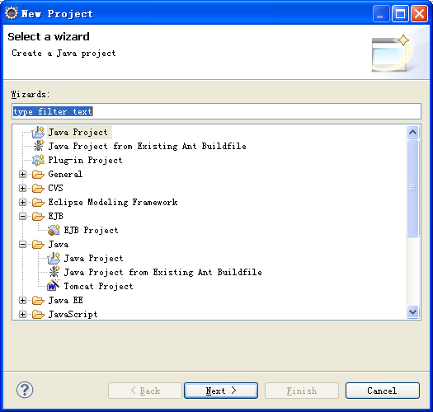
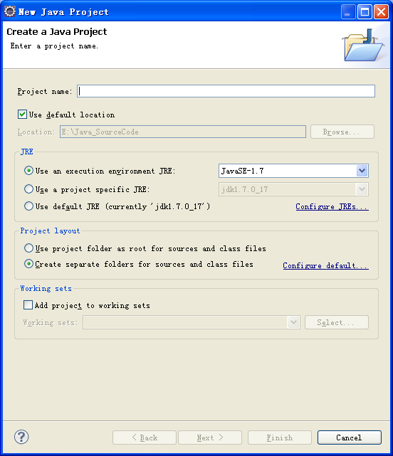
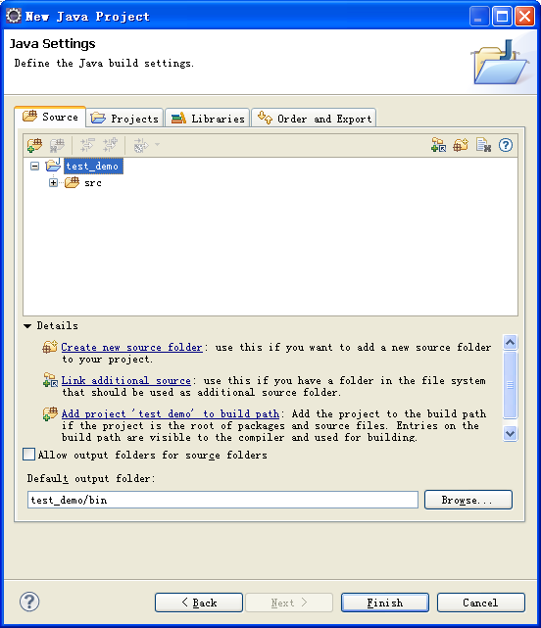
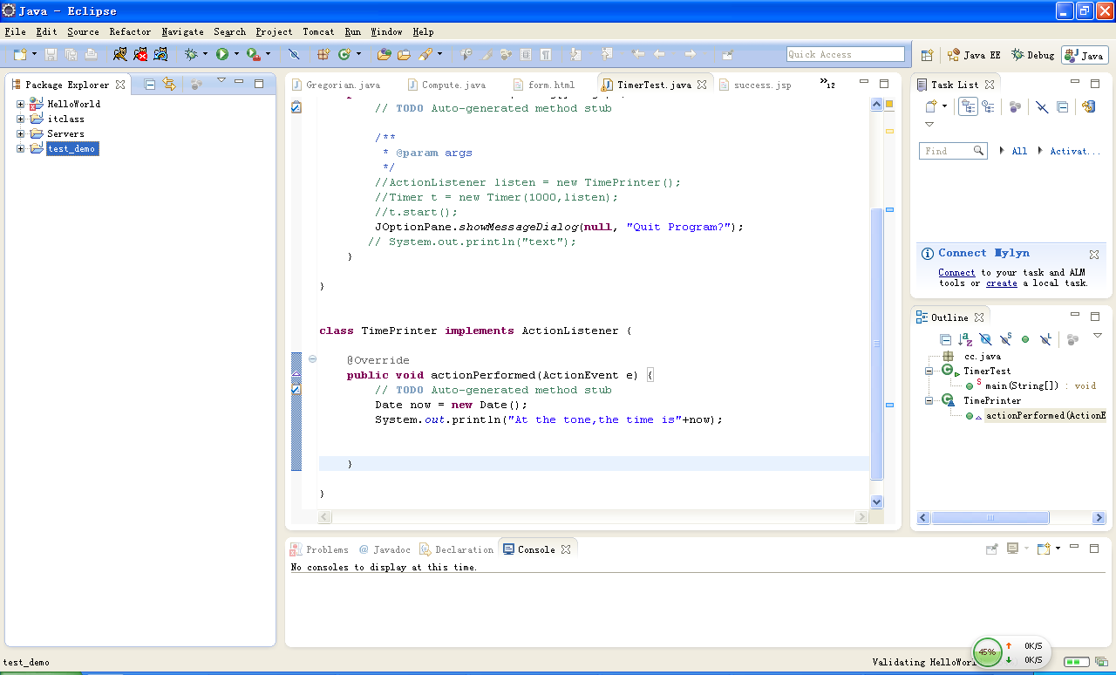
Eclipse的安装及使用
Eclipse中采用project（项目）来组织Java源代码和资源。
新建一个Java Project 项目。
点击File→New →Project，进入项目创建导航页面。

Slide 40
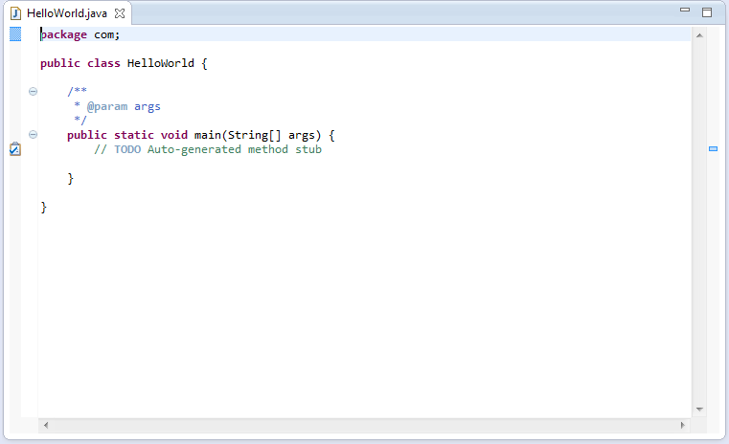
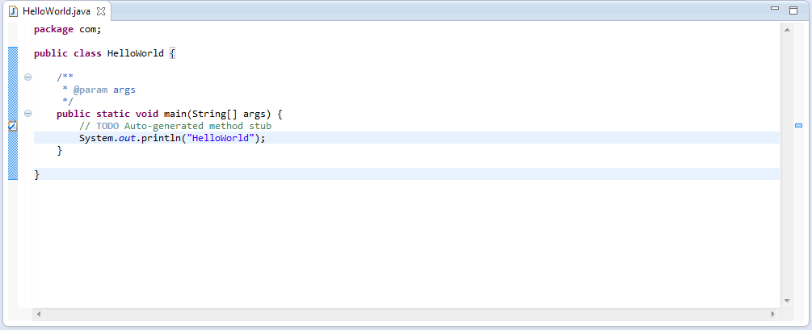
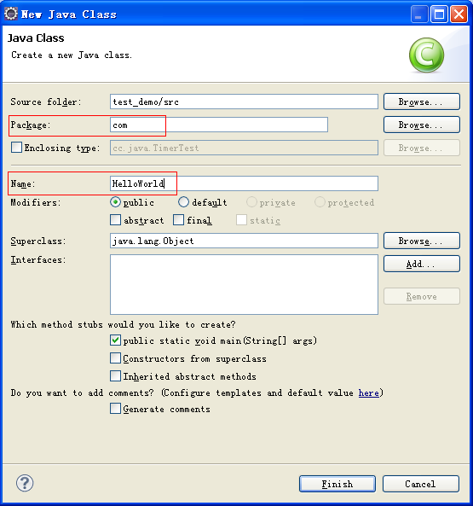
Eclipse的安装及使用
新建Java源文件
File → New → Class

Slide 41
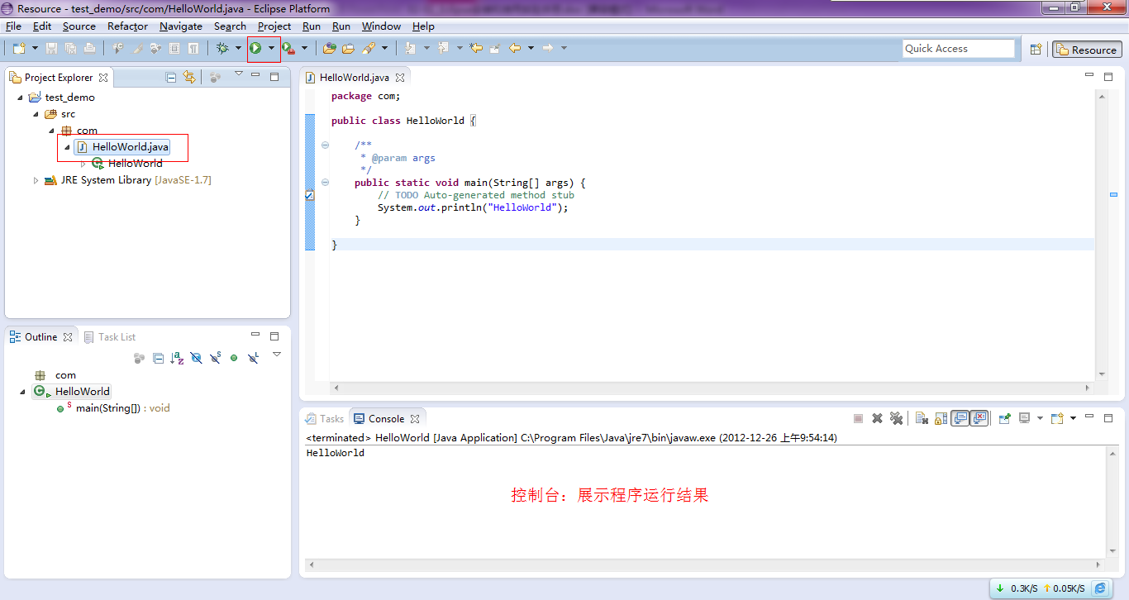
Eclipse的安装及使用
选择要运行的类文件，点击菜单栏的“Run as”。

Slide 42
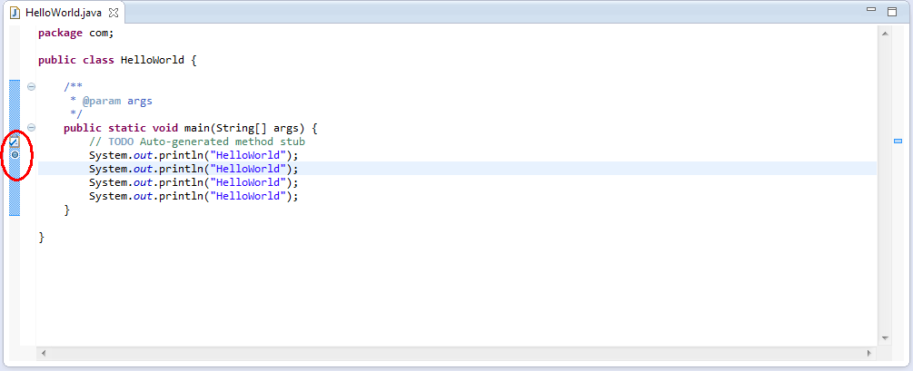
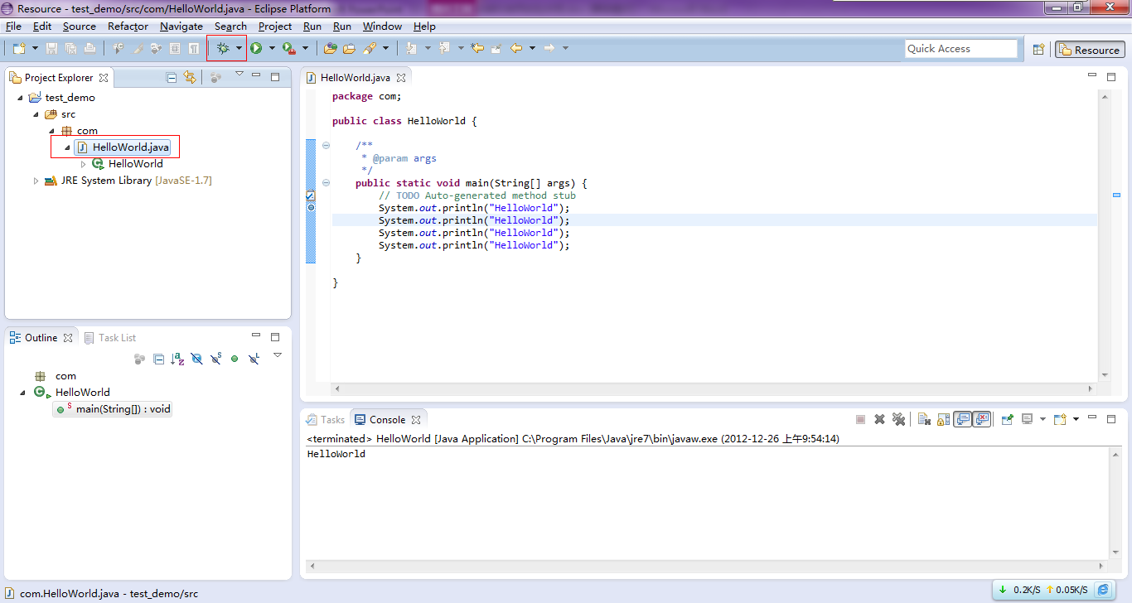
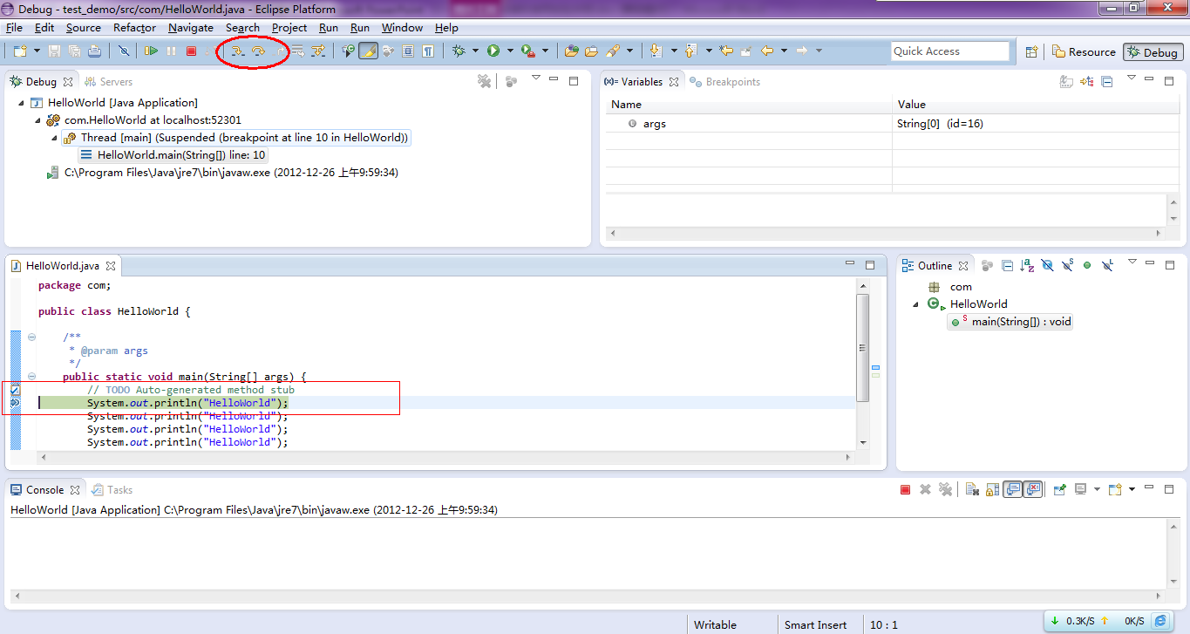
Eclipse的安装及使用

Slide 43
注释
Java的注释符有三种：
块注释(/*注释的内容*/)
行注释(//注释内容)
文档的注释(/** 注释的内容*/)

Slide 44
总结
Java语言的历史
Java语言的特点
Java的平台及主要应用方向
Java的工作原理
开发环境搭建
Java程序的基本结构
Eclipse的安装及使用
Java注释

Slide 45
Thank You

